Slide 1
Gestão de Cargas
Overview GIT e Pipelines
Mar, 2020

Slide 2
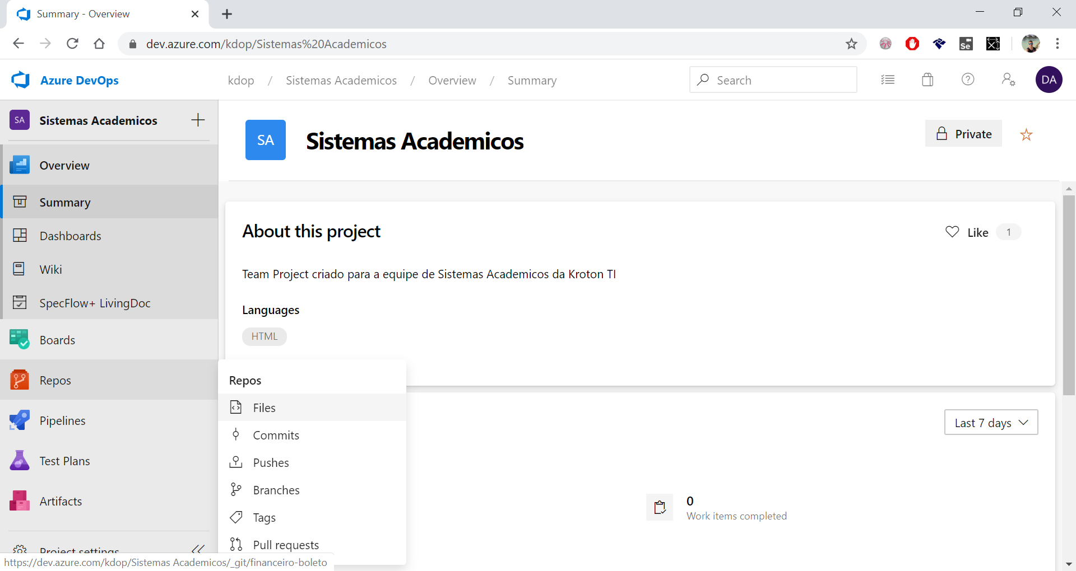
Gestão de Cargas
Overview GIT
Na web, podemos acessar ao repositório GIT através do endereço: https://dev.azure.com/kdop/Sistemas%20Academicos
Opção Repos, e então files

Slide 3
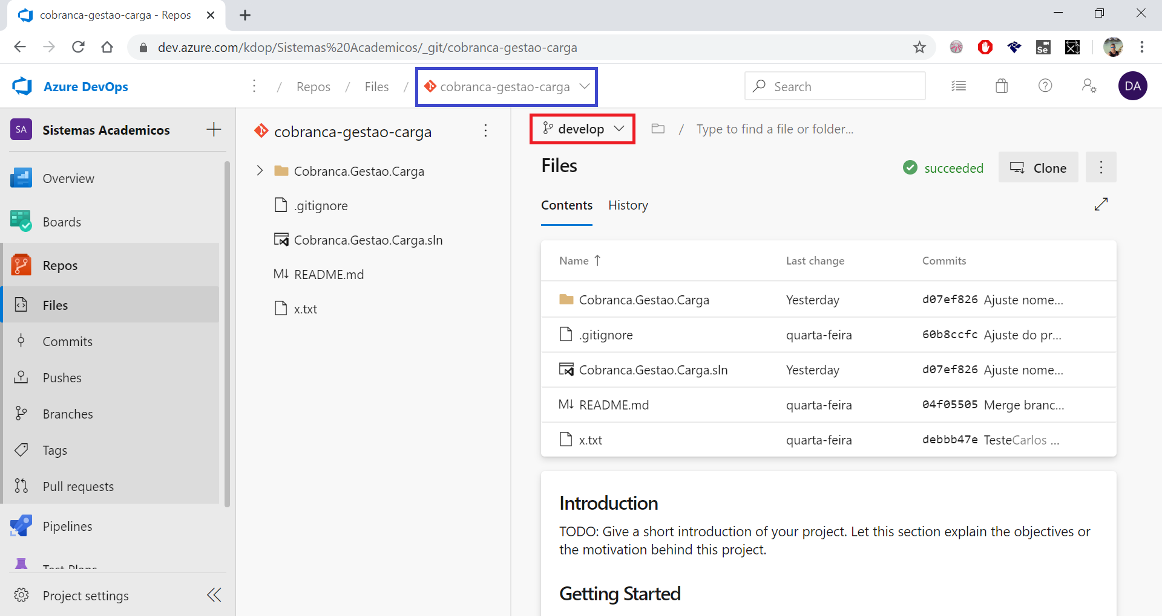
Gestão de Cargas
Overview GIT
O repositório criado para o projeto chama-se “cobranca-gestao-carga” e deve ser acessado conforme abaixo,
Em azul deve ser definido o diretório git, e em vermelho a branch desejada.

Slide 4
Gestão de Cargas
Overview GIT
Para utilizar o GIT é necessário a instalação do software que pode ser encontrado no endereço: https://gitforwindows.org/
Para conectar a um projeto GIT devemos abrir um prompt de comando do Windows (CMD), e navegar até a pasta que vamos utilizar base, por exemplo c:\kdop\
Para baixar pela primeira vez os arquivos de git, utilizamos o comando CLONE
git clone https://dev.azure.com/kdop/Sistemas%20Academicos/_git/cobranca-gestao-carga
Podemos visualizar as branchs ativa através do comando git branch
Antes de iniciar um novo desenvolvimento, devemos criar um branch local, essa branch pode ter o código da estória, exemplo: git checkout -b US88498
Após alterar os arquivos podemos utilizar o comando git status para visualizar todos os arquivos alterados
Para adicionar os arquivos alterados ao comit, utilizamos o comando git add nome_do_arquivo ou git add . para adicionar todos
Definido os arquivos que devem ser enviados ao servidos, precisamos informar uma descrição das alterações
git commit -m "Ajuste do projeto“
O envio ao servidor é finalizada com o comando git push
Caso a branch não existir no servidor, podemos criar no momento do push: git push -u origin US88498
Para atualizar o projeto local com os dados do servidor utilizamos o comando git pull
* Existem plugins do git para Visual Studio e também ferramentas gráficas, fica a escolha do desenvolvedor a melhor forma de utilizar a ferramenta.

Slide 5
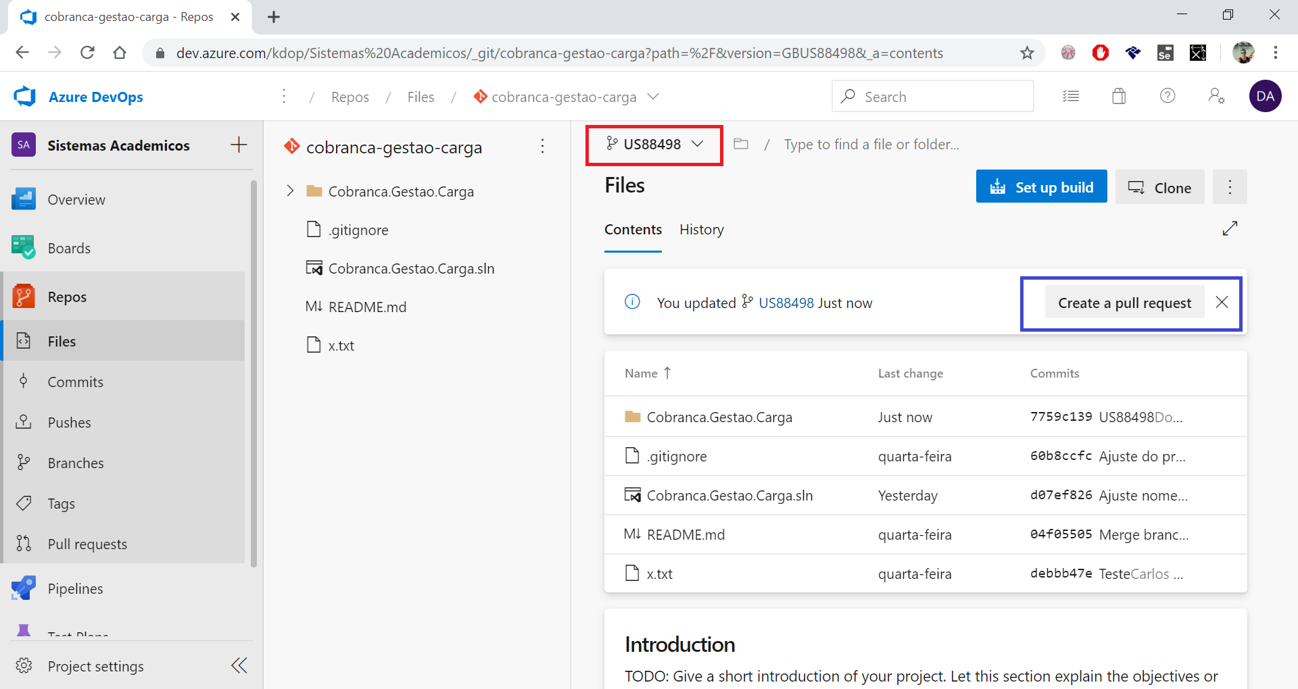
Gestão de Cargas
Overview GIT
Após o push da sua branch, no kdop você deverá criar um pull request.
O Pull Request irá atualizar o servidor com as ultimas alterações

Slide 6
Gestão de Cargas
Overview GIT
Após o push da sua branch, no kdop você deverá criar um pull request.
O Pull Request irá atualizar o servidor com as ultimas alterações

Slide 7
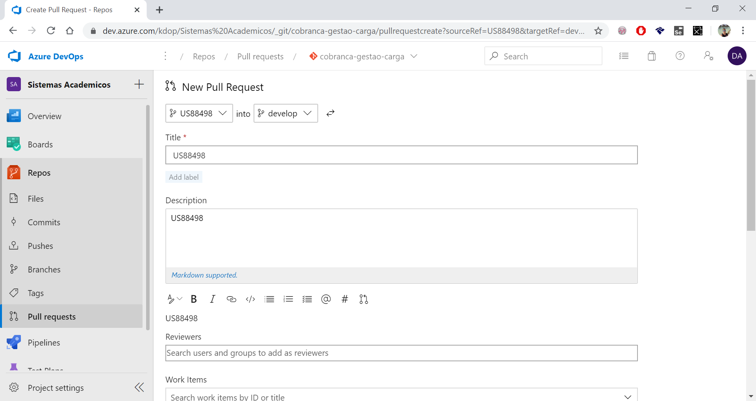
Gestão de Cargas
Overview GIT
Informe Branch de origem e destino, depois “create”

Slide 8
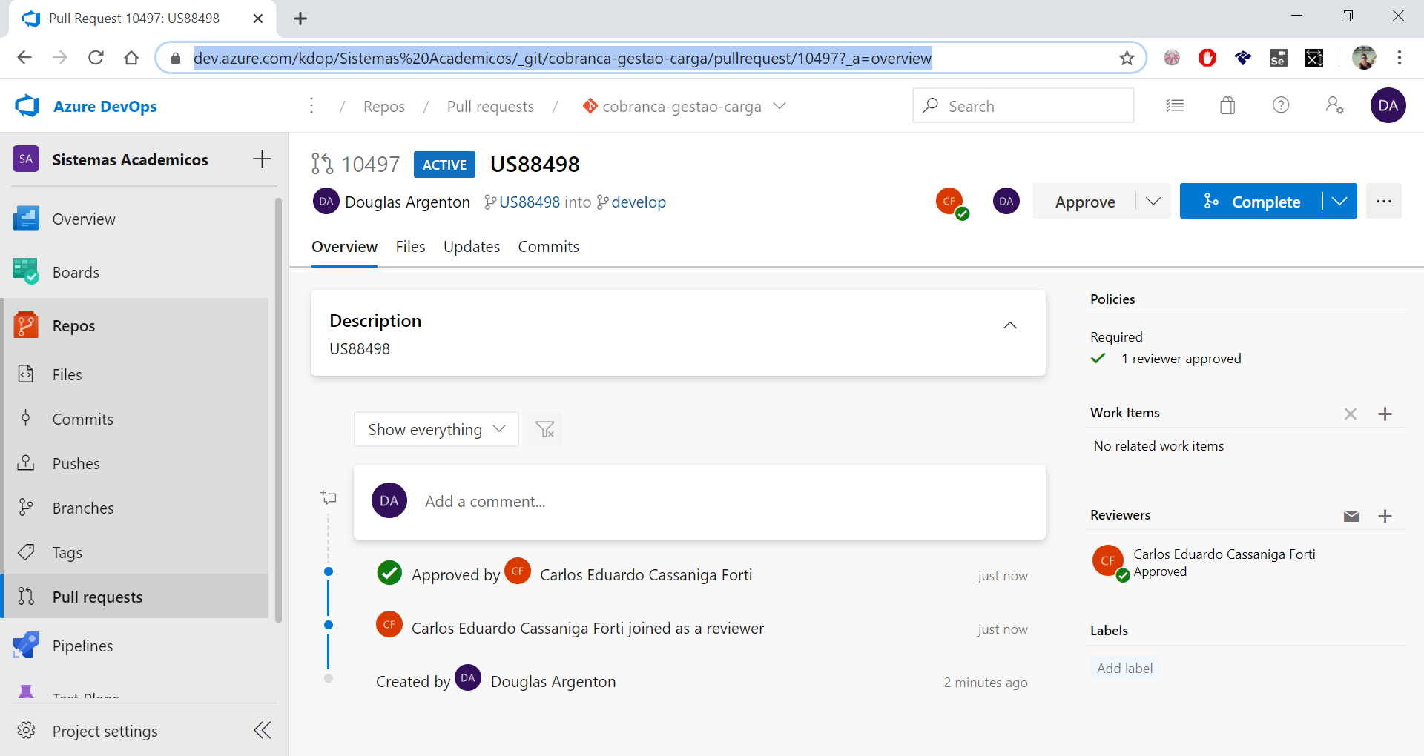
Gestão de Cargas
Overview GIT
É necessário a aprovação de outro integrante do TIME, e então podemos completar o a solicitação

Slide 9
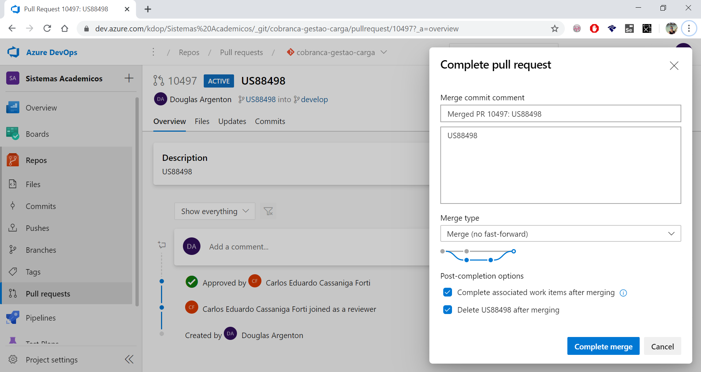
Gestão de Cargas
Overview GIT
Completando a requisição

Slide 10
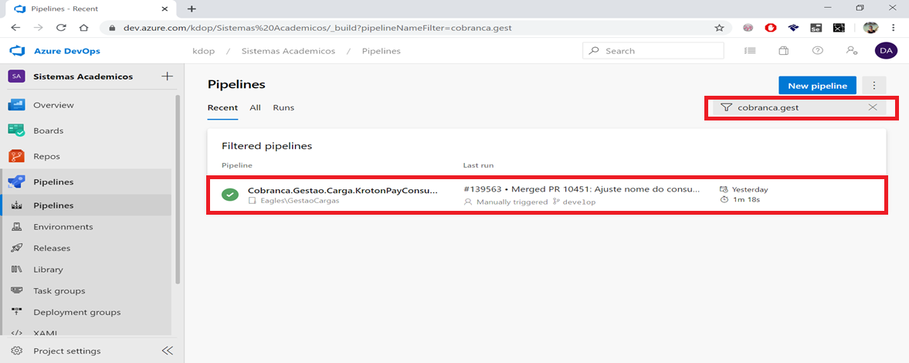
Gestão de Cargas
Overview Pipeline
No kdop, Menu pipelines, podemos filtrar o projeto desejado e solicitar a build

Slide 11
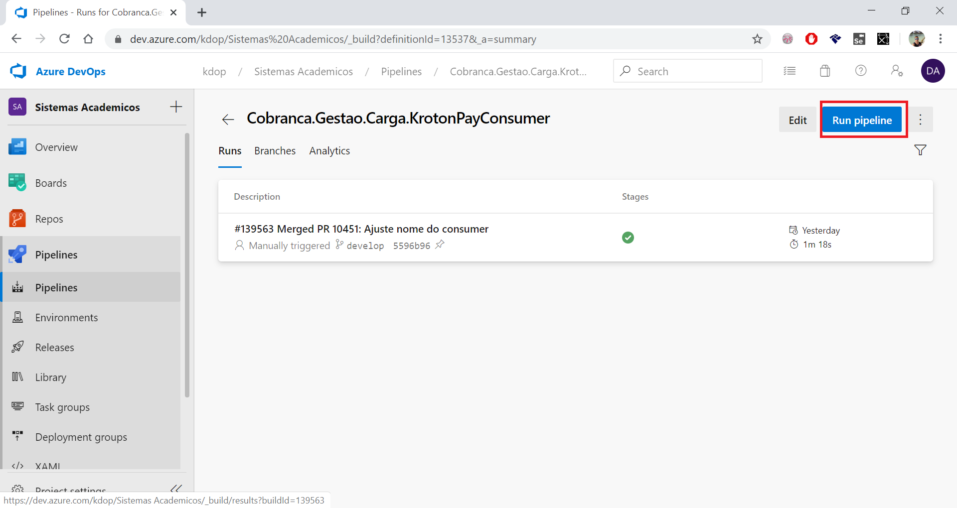
Gestão de Cargas
Overview Pipeline

Slide 12
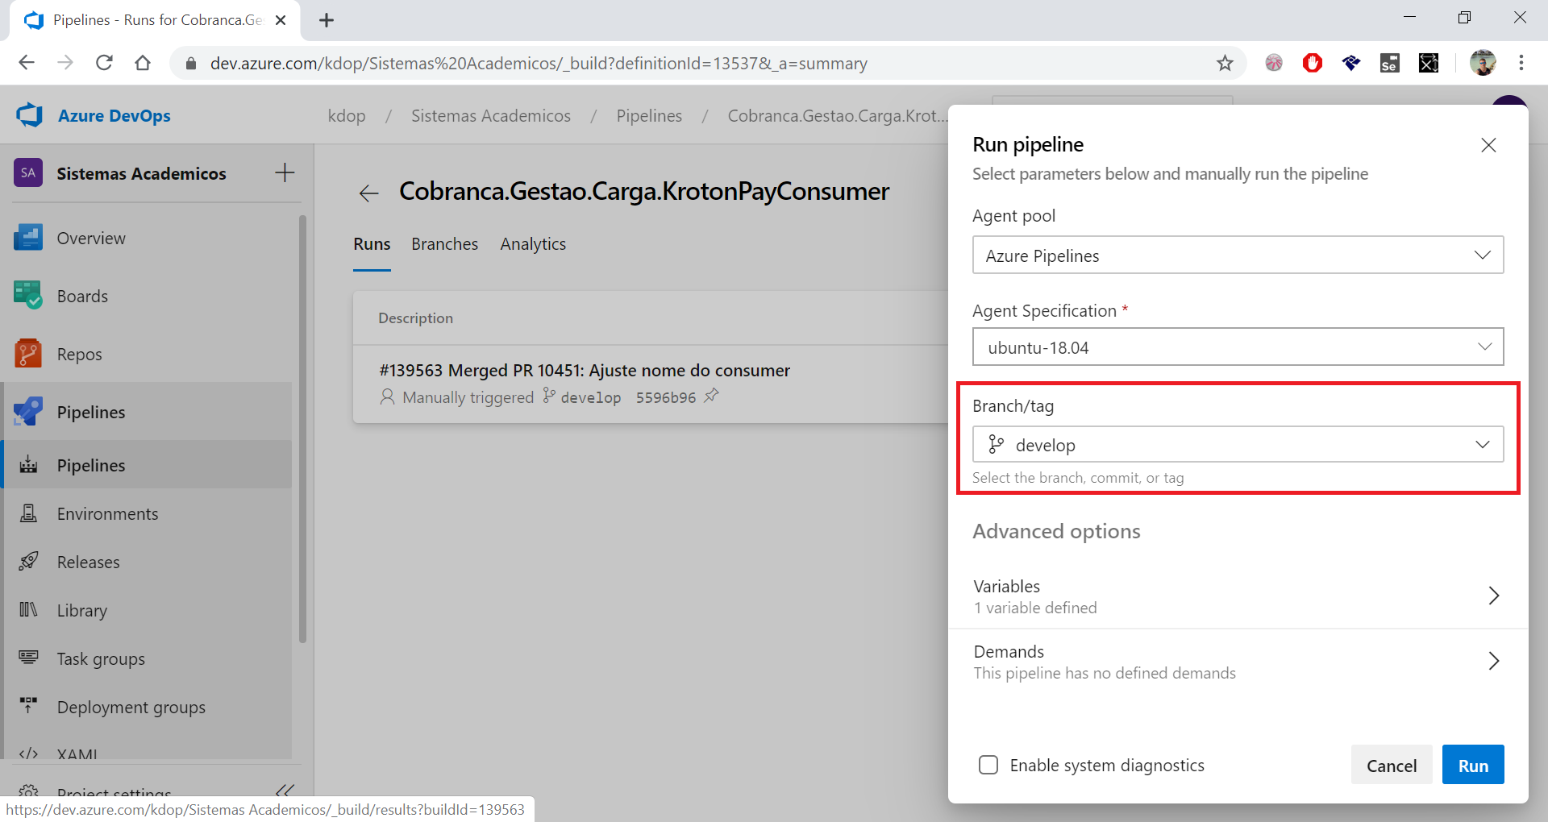
Gestão de Cargas
Overview Pipeline
Sempre devemos verificar a Branch a ser utilizada

Slide 13
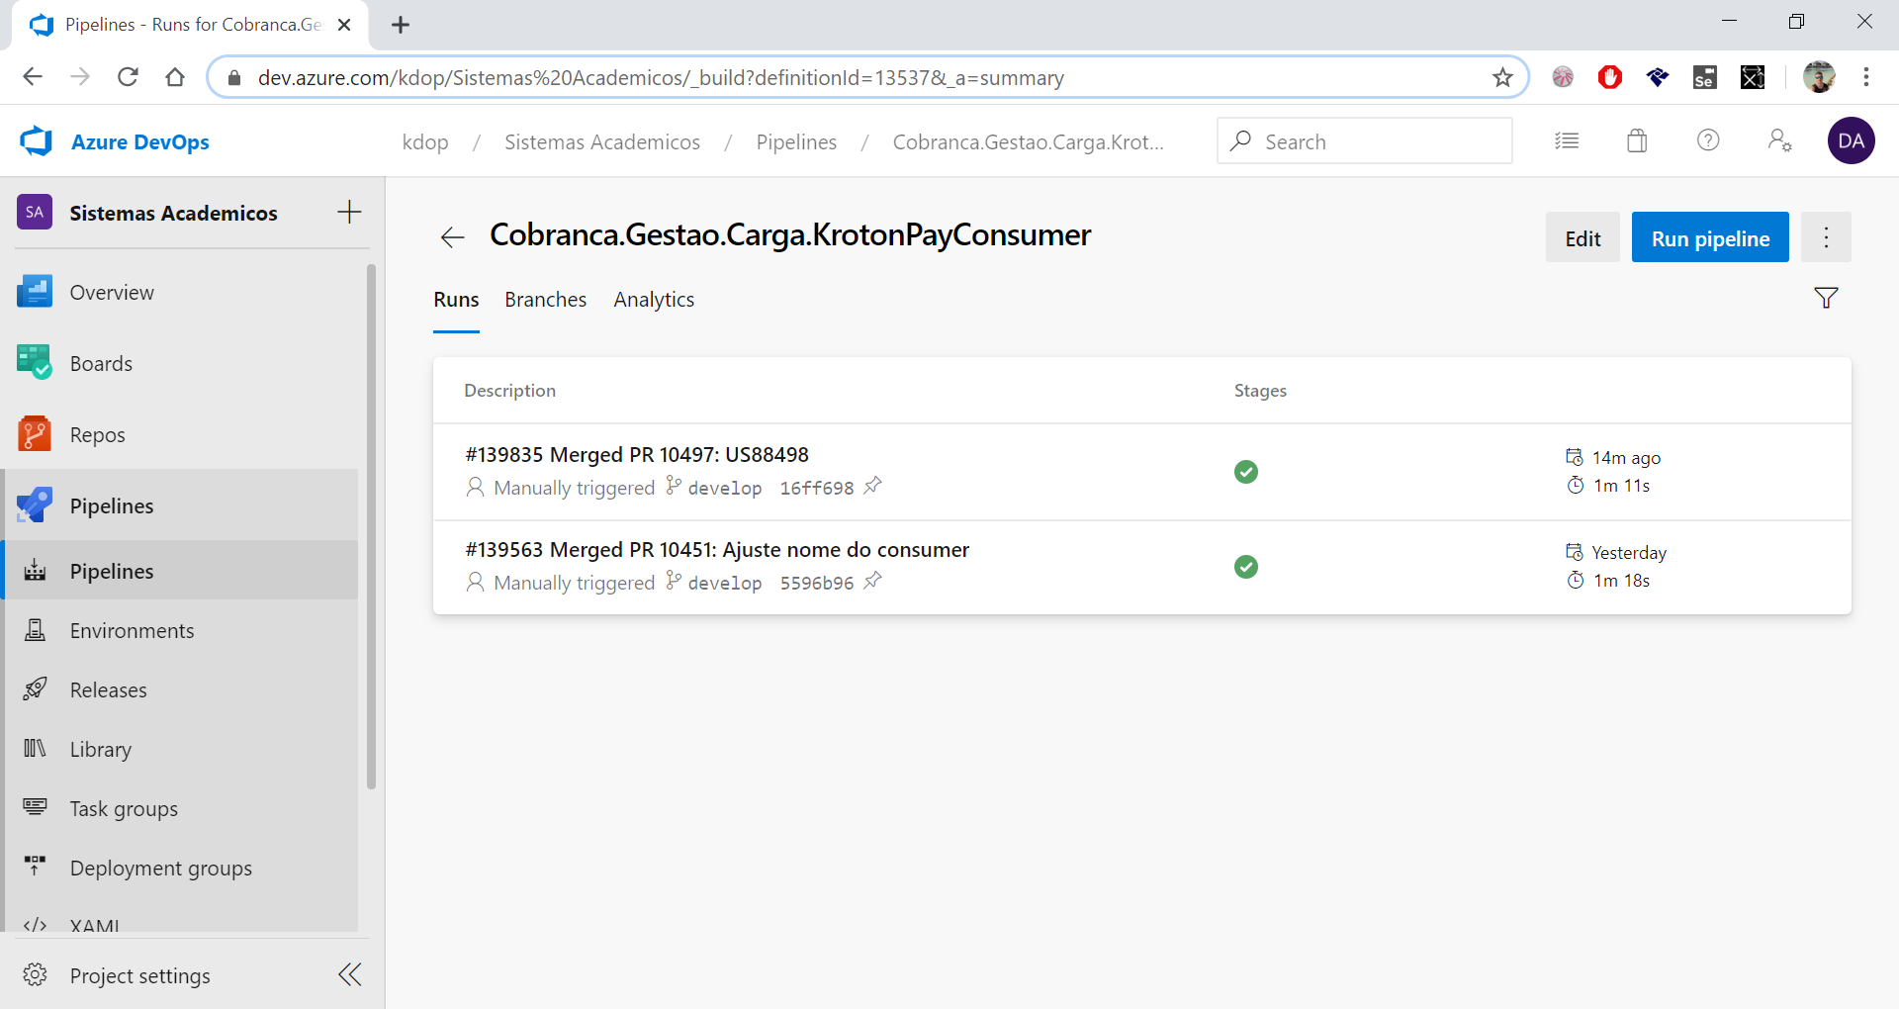
Gestão de Cargas
Overview Pipeline
Build executado com sucesso

Slide 14
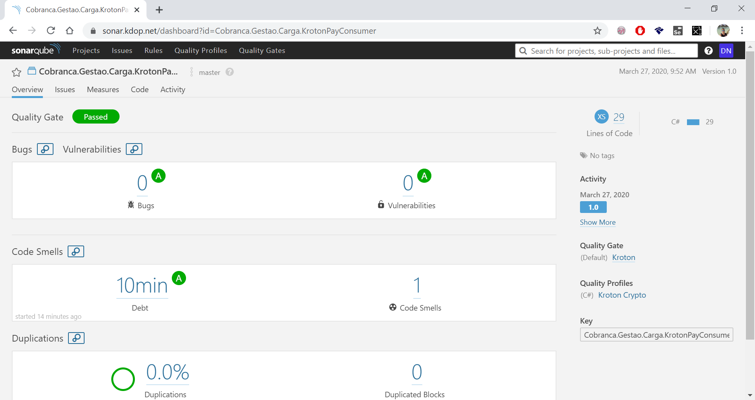
Gestão de Cargas
Overview Pipeline
Após o Build é possível verificar as métricas do Sonar através do endereço https://sonar.kdop.net/

Slide 15
Gestão de Cargas
Overview Pipeline
Após o Build é possível verificar as métricas do Sonar através do endereço https://sonar.kdop.net/

Slide 16
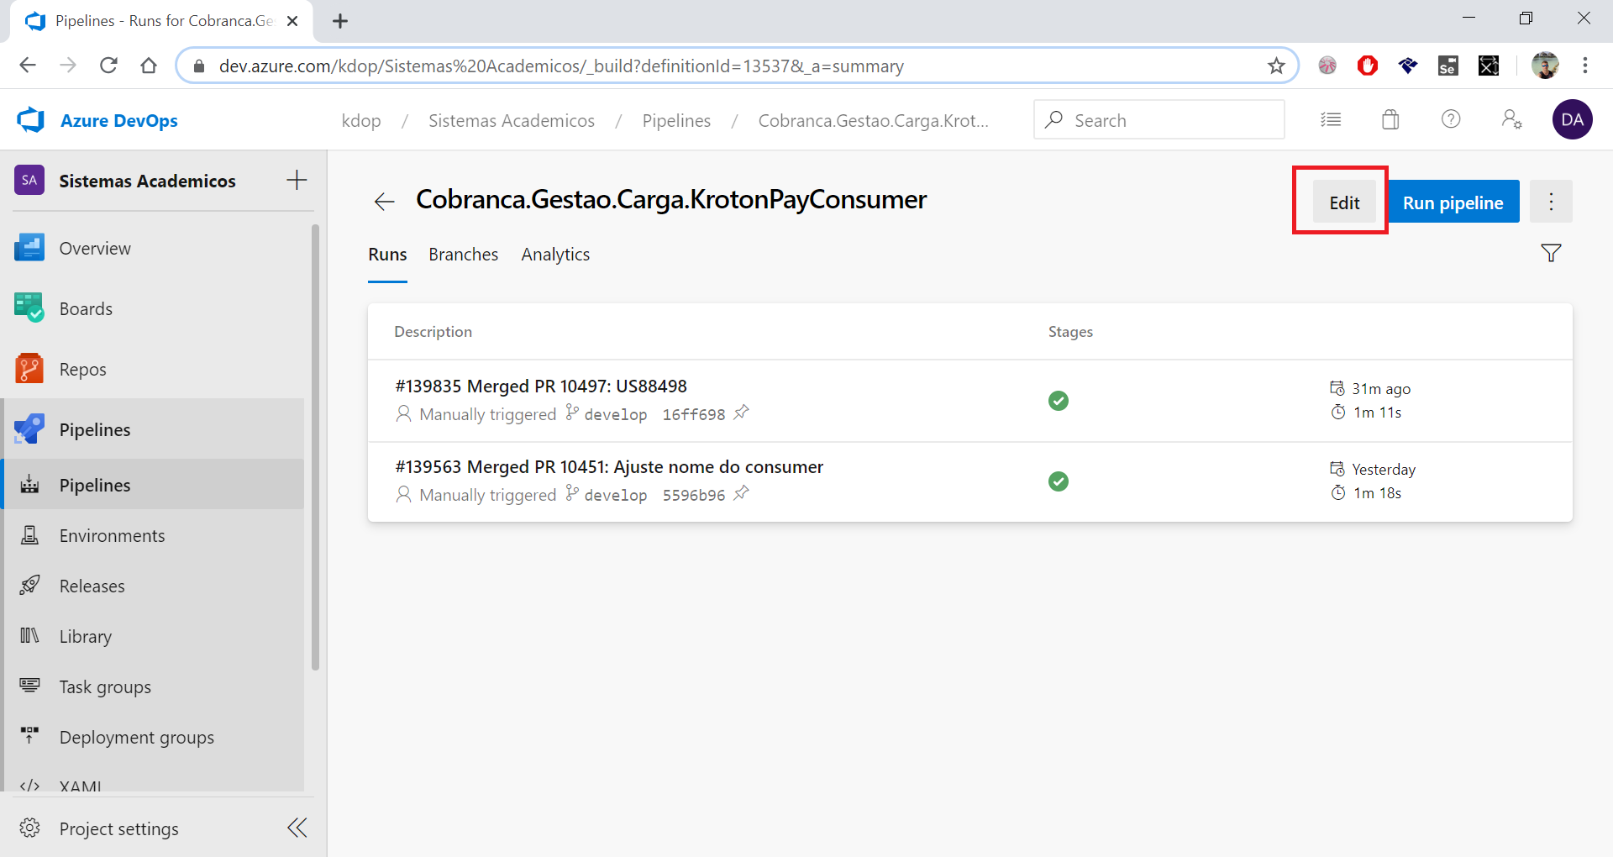
Gestão de Cargas
Overview Pipeline
Para visualizar o passo a passo do processo de Build, podemos utilizar a opção “Edit”

Slide 17
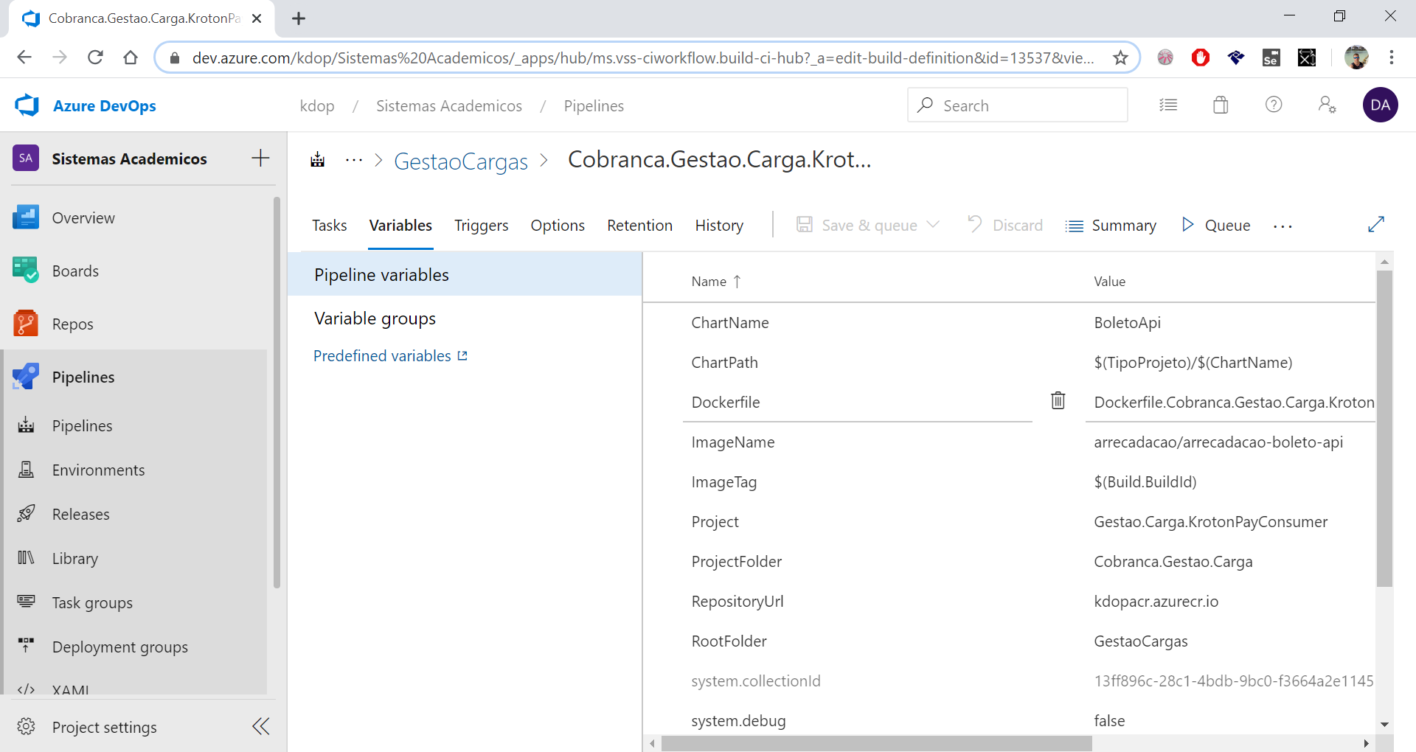
Gestão de Cargas
Overview Pipeline
Na guia Variables, podemos definir variáveis e valores a serem utilizados pelo Pipeline

Slide 18
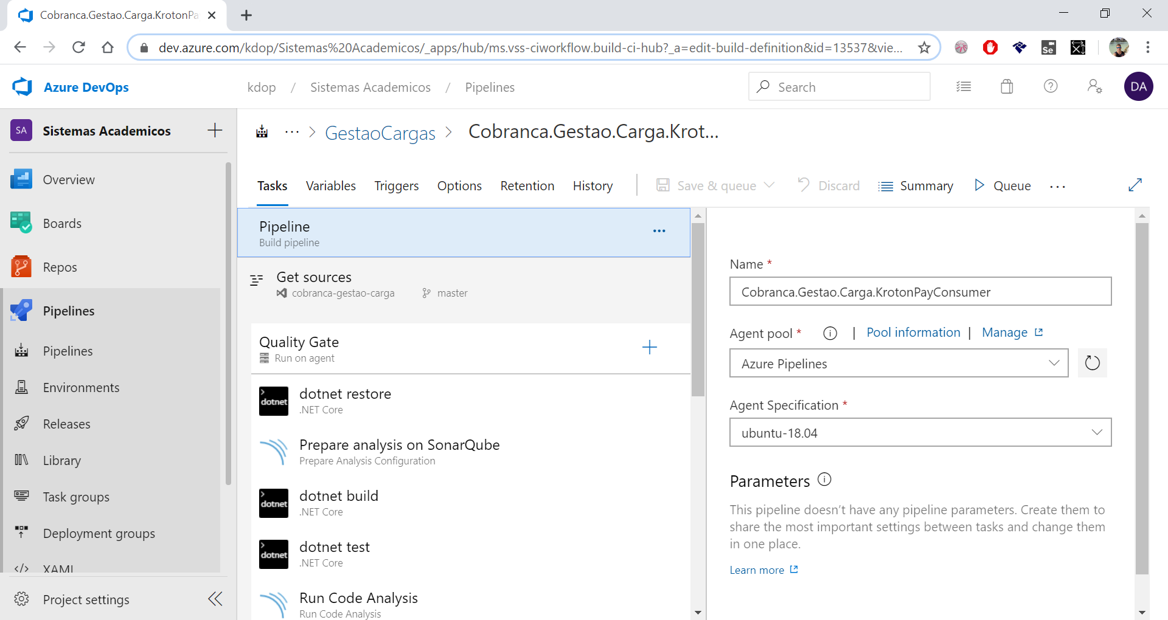
Gestão de Cargas
Overview Pipeline
Na guia Tasks, opção Pipeline definimos o nome do Pipeline e onde (maquina) o build será executado

Slide 19
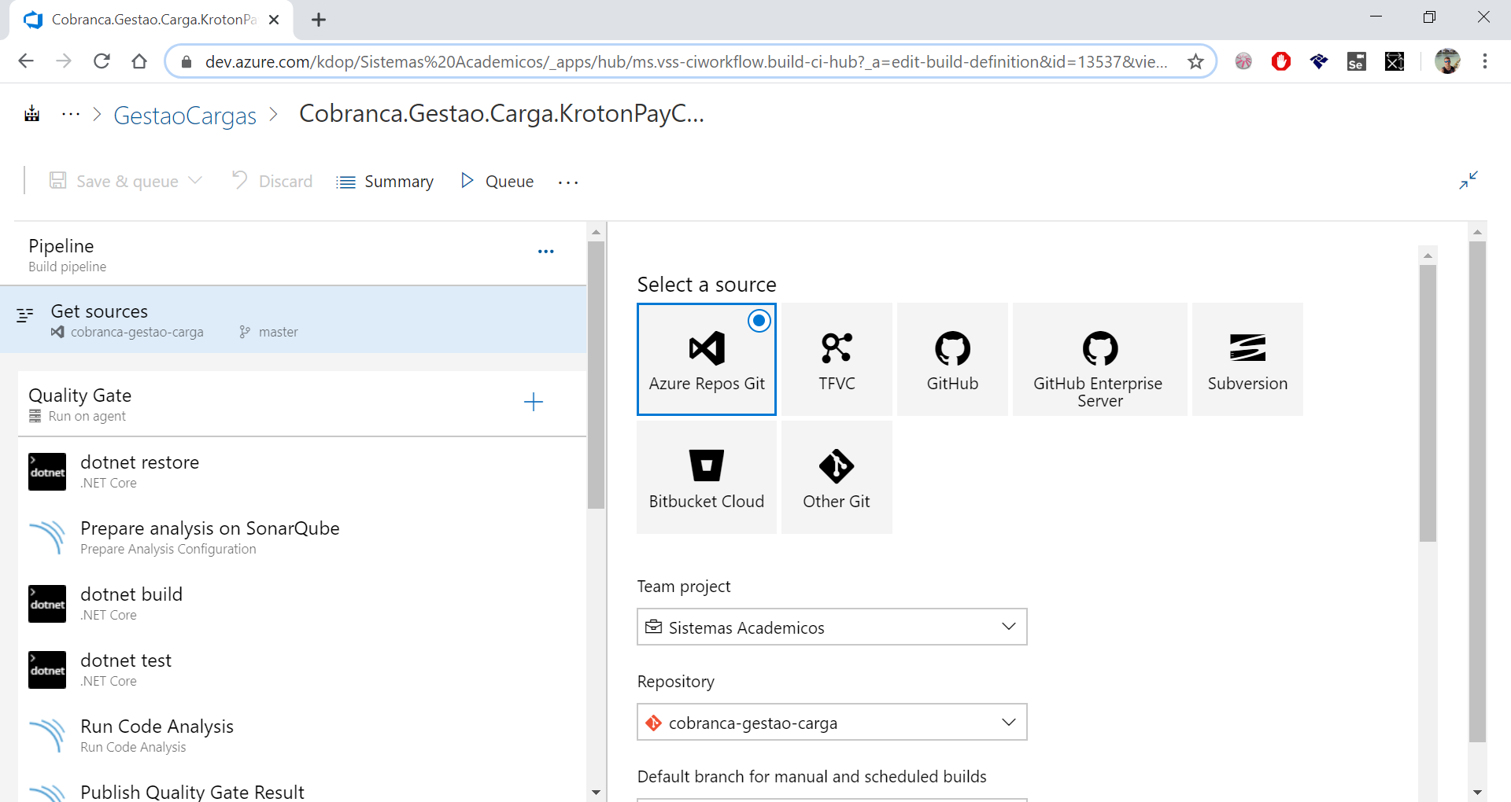
Gestão de Cargas
Overview Pipeline
Opção Get Source, definimos o tipo de repositório e o projeto a ser utilizado

Slide 20
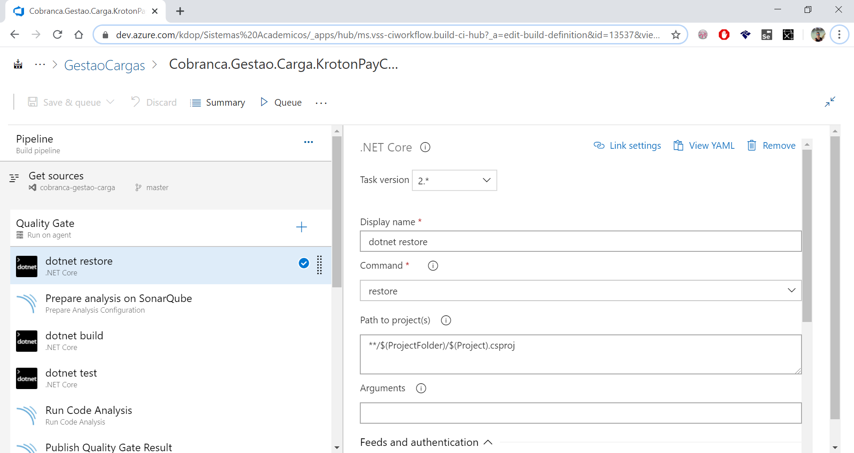
Gestão de Cargas
Overview Pipeline
A opção dotnet restore é responsável por verificar e recuperar as dependências do projeto de pacotes esternos
necessários para compilação

Slide 21
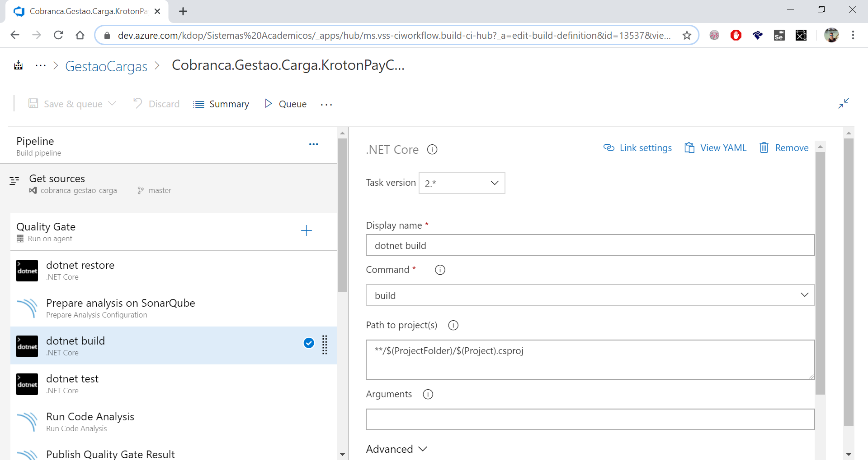
Gestão de Cargas
Overview Pipeline
A opção dotnet build é responsável por efetuar a compilação do projeto

Slide 22
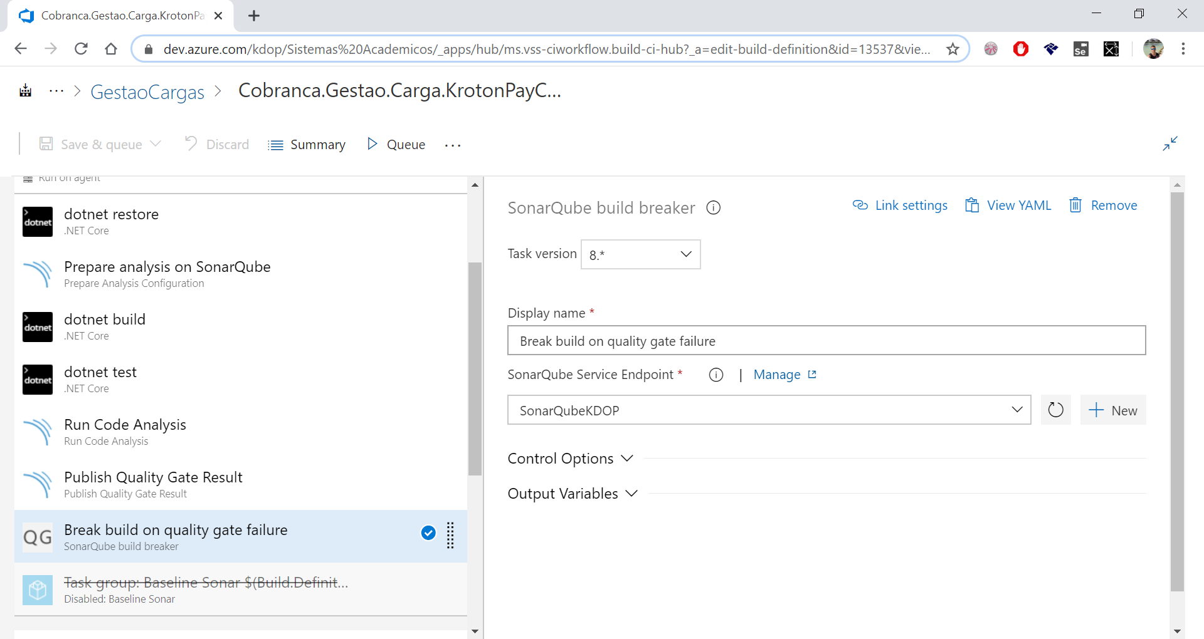
Gestão de Cargas
Overview Pipeline
A opção Break build on quality gate, é responsável por verificar as métricas do sona Qube e interromper a build no
Caso em que a aplicação não atende as métricas de qualidade configuradas pela Kroton

Slide 23
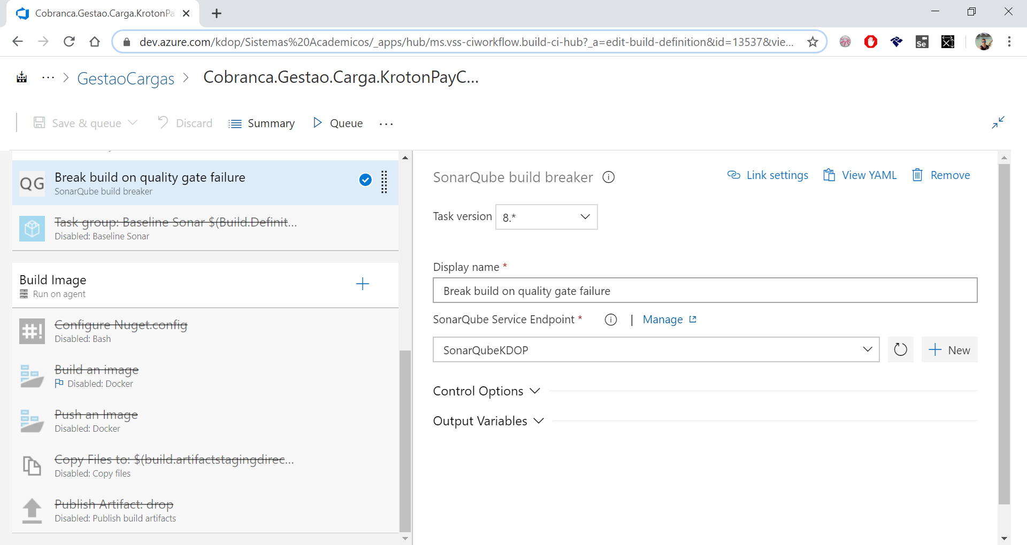
Gestão de Cargas
Overview Pipeline
Os passos de build image estas desabilitados por enquanto, porque necessitamos evoluir o software antes de conseguir
efetuar estas configurações, mas estes passos servem para criar uma imagem do software que pode ser publicada para
o servidor da aplicação

Slide 24
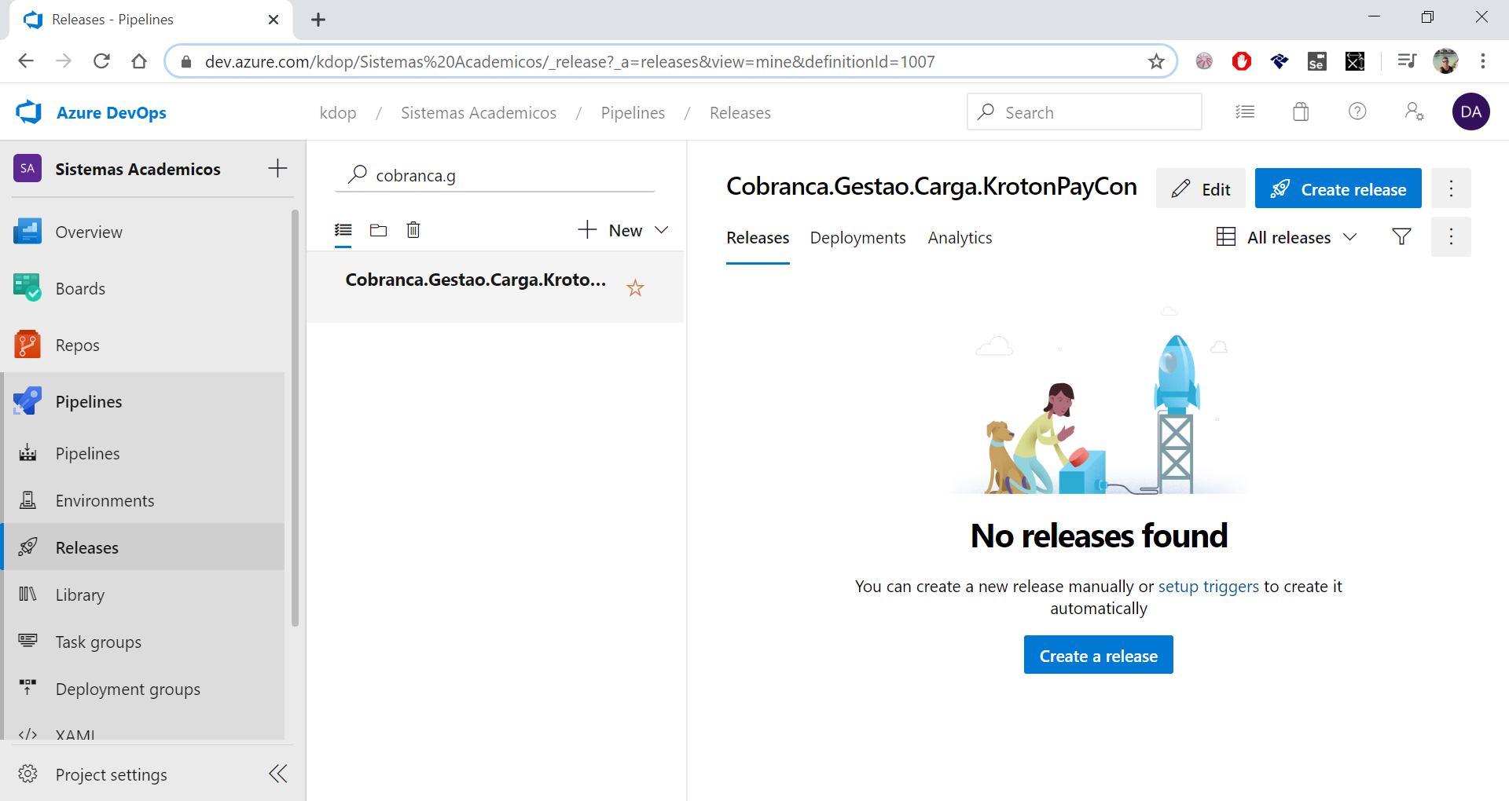
Gestão de Cargas
Overview Pipeline Release
Para publicar a nova versão no servidor final devemos utilizar o menu Releases do Kdop, opção create release

Slide 25
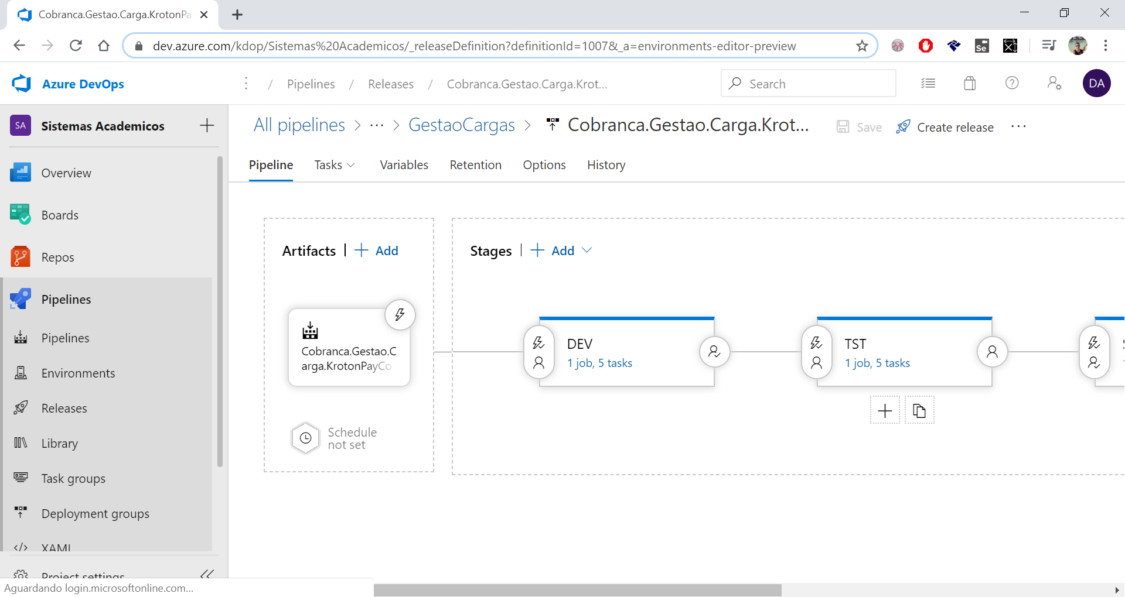
Gestão de Cargas
Overview Pipeline Release
No Pipile podemos definir a fonte da build (Artifacts) e os passos de publicação, em diversos ambiente,
cada ambiente é representado por um stage, podemos definir também se a publicação de deve ocorrer
encadeada (dependente) ou paralela.

Slide 26
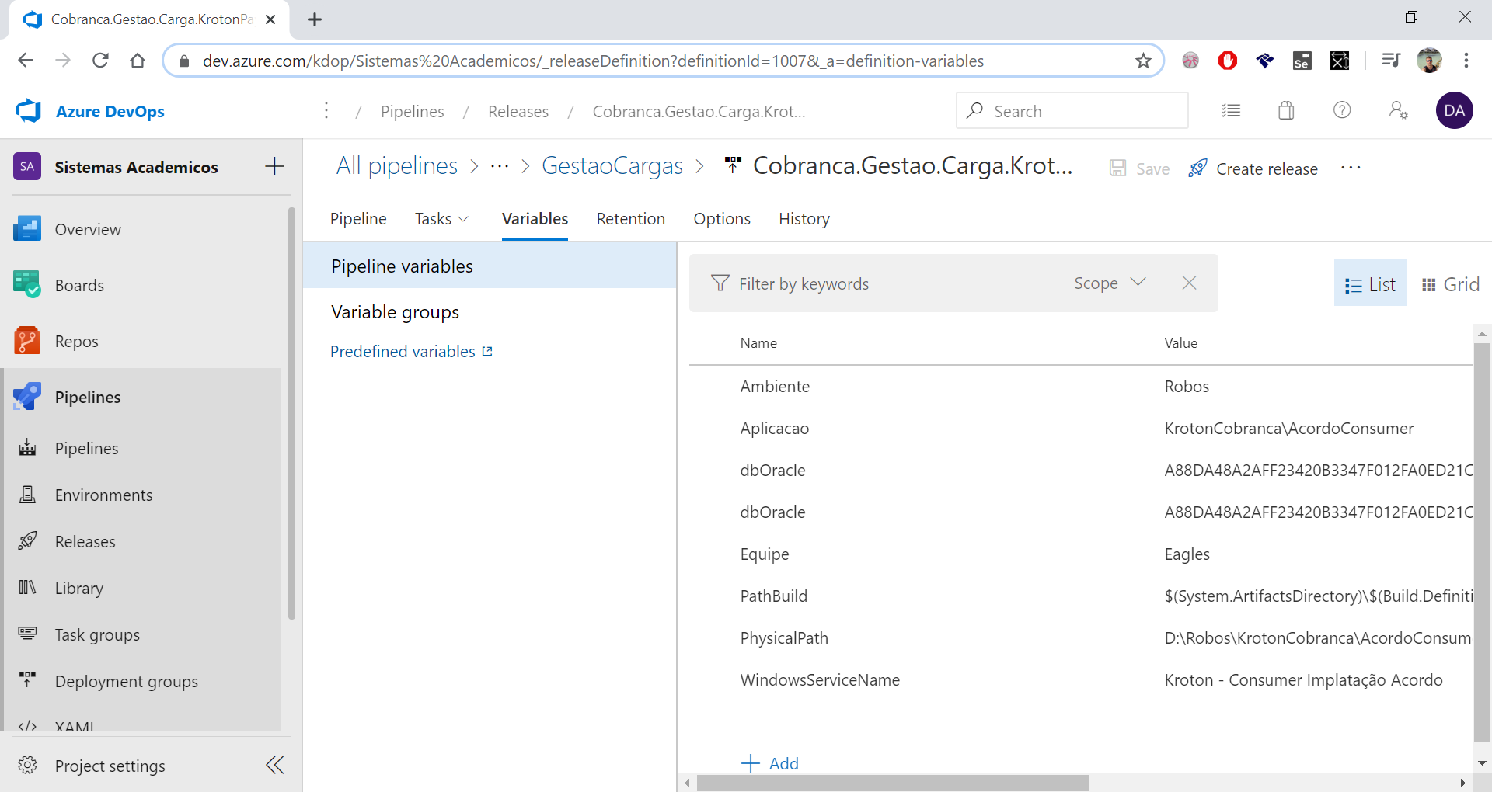
Gestão de Cargas
Overview Pipeline Release
Em variables podemos definir valores validos para cada stage (ambiente) ou se o valor é geral para todos os stages

Slide 27
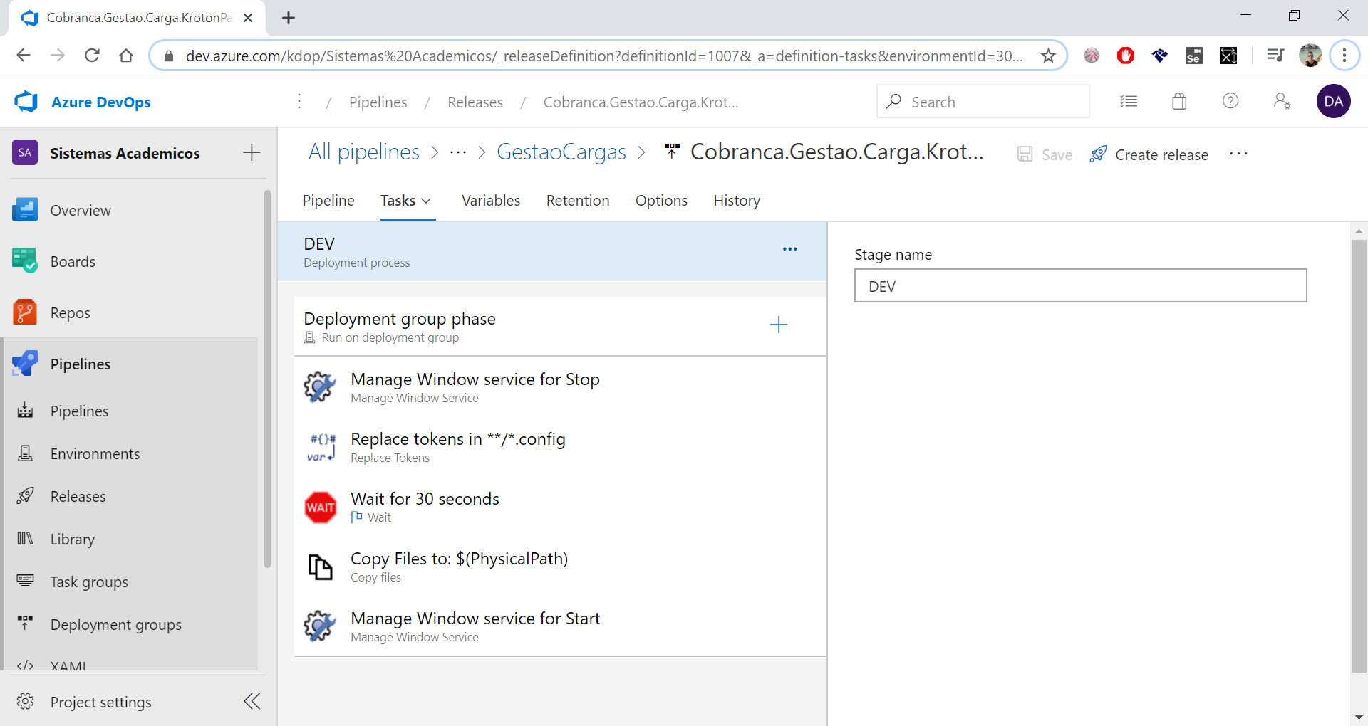
Gestão de Cargas
Overview Pipeline Release
Em Tasks podemos definir os passos necessários para efetuar o deploy da aplicação, os passos são diferentes para diferentes
tipos de servidores (Windows, Amazon, kclues, azure, etc). No momento atual não temos essa definição, por este motivo não
será mostrado detalhes destes passos. É necessário criar passos para todos os stages criados.

